Slide 1
特征选择与提取
陈璞花 huaer1986710@126.com

Slide 2
一、基本概念
为何要进行特征选择与提取？
？
极其丰富的特征
信息
期望的分类效果
无用特征
相关性特征
不利于分类
的特征
增加分类过程的时间复杂度
降低分类准确率
提高对训练样本要求

Slide 3
特征选择与提取是模式识别系统中非常关键并且非常困难的一个关键问题。
分析各种特征的有效性，选择并提取出最具有代表性、最有利于分类的特征是模式识别的关键一步。
降低特征维数在很多情况下是设计有效分类器的重要课题。

Slide 4
特征形成（生成）
传感器通过测量获取信号 → 原始测量
例如：数字图像中的像素灰度值、人体的各种生理指标
原始特征
原始测量可以作为原始特征，但是通常会使用一些方法在原始特征上进行计算得到原始特征。
原始特征分析
原始特征很大程度不能反映对象的本质。
高维的原始特征不利于分类器设计：计算量大，样本分布稀疏

Slide 5
特征提取
通过映射（或变换）的方法把原始特征变换为较少的新特征（二次特征）。
高维原始特征空间
低维二次特征空间
映射
变换
投影

Slide 6
特征选择
从原始特征中挑选出一些最具有代表性、最有利于分类的特征作为输入分类器的特征。
原始特征集合
关键：选择合适的特征（特征集合）重要性度量（可分性测度）。
选择特
征集合

Slide 7
特征选择与特征提取的关系
通常单独出现，用于对原始特征的降维处理。
二者也可相互结合对原始特征进行处理。
特征选择
特征提取

Slide 8
二、类别可分离性判据
用于定量的衡量特征对分类的有效性的一些准则或判据。
可分性判据的基本要求
判据的值与分类错误概率有单调关系
当特征独立时有可加性
满足度量的基本特性（非负性、自反性、对称性）
单调性，即加入新特征时，判据不减小

Slide 9
2.1 基于几何度量的可分性判据
不同类别分布于特征空间中的不同区域，区域越分离，类别的可分性越好，因此可以使用几何距离来构造类别的可分性判据。
类内距离
设类别 由样本集 构成，均值为 ，类内均方距离为：
选择欧式距离为距离度量：

Slide 10
类别平均距离
选择欧式距离为距离度量：
总类别平均距离：
主要反映了类别间的分离程度，并没有反映类内的聚集程度。

Slide 11
类内散度矩阵
设类别 由样本集 构成，均值为 , 其中：
。类内散度矩阵定义为：
类间散度矩阵
总体均值：

Slide 12
总体散度矩阵
基于散度的可分性判据：
其它
形式

Slide 13
2.2 基于类概率密度函数的可分性判据
考虑不同类别样本的概率分布情况，分析概率分布的交叠情况，判断类别的可分性。

Slide 14
分布密度的交叠程度可用分布密度函数 和 之间的距离来度量。
任何函数 只要满足一定条件就可以用来作为类别分离度的概率距离度量。
非负性，即 。
当两类完全不交叠时， 取最大值。
当两类分布密度完全相同时， 应为0。

Slide 15
概率度量的例子：
1. Bhattacharyya距离
2. 散度

Slide 16
2.3 基于熵函数的可分性判据
熵的概念最早起源于物理学，用于度量一个热力学系统的无序程度。在信息论里则叫信息量,即熵是对不确定性的度量。从控制论的角度来看，应叫不确定性。
在信息世界，熵越高，则能传输越多的信息，熵越低，则意味着传输的信息越少。
在判断某些特征的类别可分性时，可以观察该特征对于类别判断的不确定程度，因此引入了熵的概念。

Slide 17
设 为表示类别的随机变量，可能取值为 ，x 为表示特征向量的随机变量，服从概率分布 p(x)。给定x后 的概率是 。
若各类的后验概率相等，即
此时，我们将无法判断该样本的所属类别，也就是说，此时类别的不确定性最大，即熵值最大。
若 ，并且 。毫无疑问，我们可以将x的类别判定为第i类。也就是说，此时类别的不确定程度最小，即熵值最小。
具有最小不确定性（熵）的特征对于进行分类最为有利。

Slide 18
熵函数的定义：
熵函数是关于 的函数。
满足下列条件：
熵为正且对称；
若 ,且 ，则有 ;
对于任意概率分布， ,有
对所有事件，熵函数应该是连续函数。

Slide 19
三、特征提取
3.1 线性特征提取方法
前提：假设原始的m维特征空间 与新的d维特征空间 存在一定的线性关系，即
矩阵 被称为线性投影矩阵。
线性特征提取方法的主要目的为寻找到合适的线性投影矩阵，使新特征的可分性判据值最大。

Slide 20
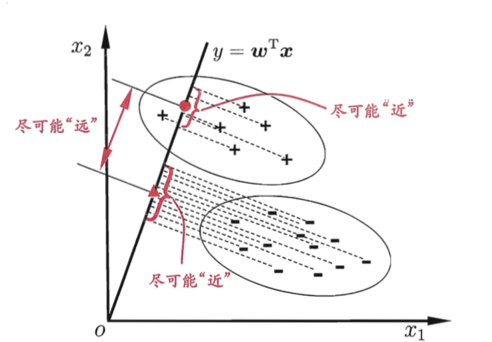
线性判别分析（Linear Discriminant Analysis）
在新的特征空间中类内离散程度尽量的小，类间离散程度尽量的大。

Slide 21
可分性判据
和
分别是在特征空间 中样本的类内散度矩阵和类间
散度矩阵。
和
分别是在原特征空间 中样本的类内散度矩阵和类间散度矩阵。

Slide 23
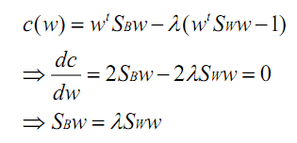

目标函数：
步骤：
（1）计算原空间中各类样本的类内散度矩阵 和类间散度矩阵 ；
（2）使用拉格朗日的方法求解上面的优化问题；
特征值求解问题：

Slide 24
（3）对 矩阵 进行特征值分解，得到所有的的特征向量及特征值，对特征值进行从大到小排序，取最大的d个特征值对应的特征向量 ，满足 ，组合得到投影矩阵W。
最终，可分性判据度量的值对应于d个特征值的和。

Slide 25
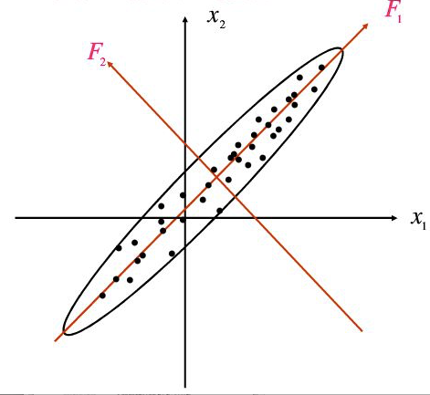
主成分分析（Principle Component Analysis, PCA）
主成分分析 (或主元分析）是一种掌握事物主要矛盾的统计分析方法，它可以从多元事物中解析出主要影响因素，揭示事物的本质，简化复杂的问题。
信息丢失最小
数据分布尽可能分散
最大化降维后的数据方差

Slide 26
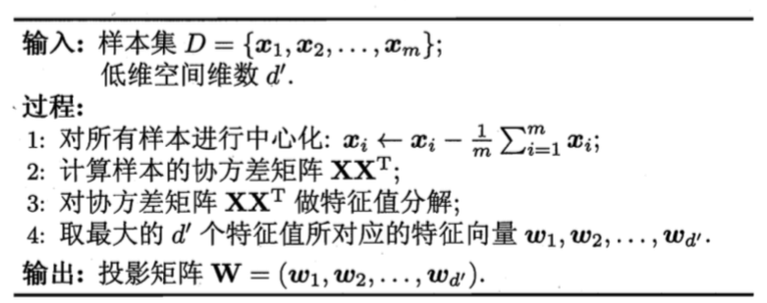
PCA的优化目标函数：

Slide 27
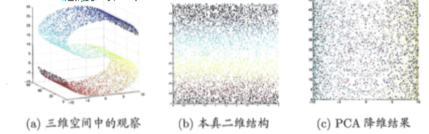
3.2 非线性特征提取方法
线性的特征提取方法假设高维空间到低维空间的函数映射是线性的，然而，在不少现实任务中，可能需要非线性的映射才能找到合适的低维空间。

Slide 28
基于核的特征提取方法
假设存在一个函数 ，该函数可以将原特征空间中的样本投影到更高维的空间中，在该空间中，使用线性特征提取方法进行降维。
例如：Kernel PCA, Kernel LDA
原空间 X
高维空间 Z
低维空间 Z
线性
降维

Slide 29
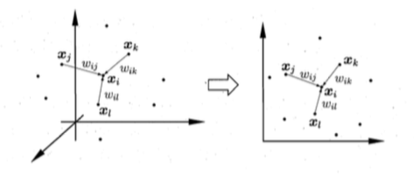
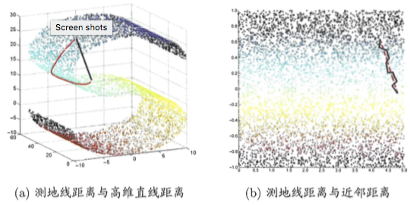
流形学习（manifold learning）
流行学习是一类借鉴了拓扑流行概念的降维方法。流形是局部具有欧几里得空间性质的空间。若低维流形嵌入到高维空间中，则数据样本在高维空间中的分布虽然看上去非常复杂，但在局部上仍具有欧氏空间的性质，因此，很容易在局部建立降维映射关系，然后再设法将局部映射关系推广到全局。当维数被降至二维或三维时，能对数据进行可视化展示。
举例：
等度量映射
局部线性嵌入

Slide 30
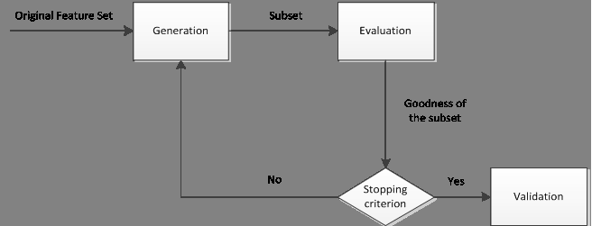
四、特征选择
从一组数量为m的特征中选择出数量为d(d<m)的一组最优特征，用于后面的分类器设计。
特征选择一般过程

Slide 31
4.1 最优搜索算法
从m个特征中挑选出d个特征，所有可能的组合数为：
若要寻找到最优的特征组合，必须对所有的组合情况加以比较（穷举法）。唯一能取得最优结果的搜索方法是“分支定界”算法。
可分离判据的单调性
若特征子集具有下列包含关系：
则可分性判据满足：

Slide 32
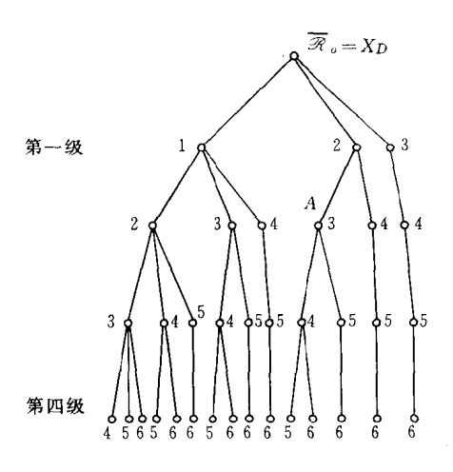
树的构造过程：
（1）计算每个节点下面的子节点个数。
i 为数结构中的基数
ri 为当前节点对应的待选特征子集中特征的个数
（2）计算当前节点所有可能的删除情况所对应 的值。
（3）将 的值按从小到大顺序排列，从左到右生成 个子节点。

Slide 33
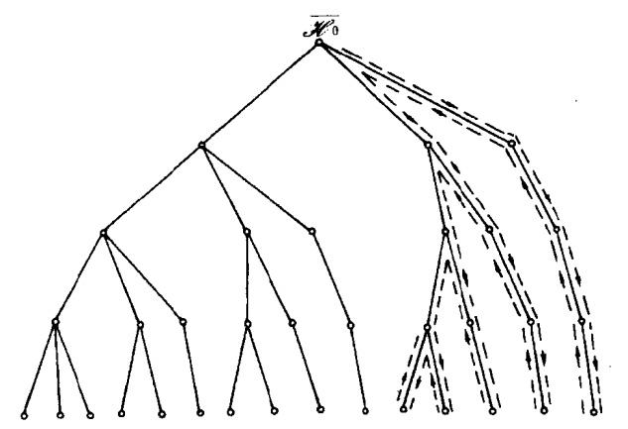
树搜索过程：
（1）设置可分性判据值的界值。
初始为0，搜索过程中，该值被不断更新，该值达到最大不被更新时，算法结束，输出对应特征子集。
（2）每层搜索过程从右开始，针对一节点不断生成子节点，直至最大层数（ ），更新界值，进行回溯操作;若 ,同样执行回溯操作。

Slide 34
分支界定算法
优点：（1）可以寻找到全局最优；
（2）特定的挑选舍弃策略，可以减少计算量。
缺点：（1）当特征维数m非常大时，搜索最优解的时间复杂度
还是非常的大；
（2）可分性判据必须满足单调性。

Slide 35
4.2 次优搜索算法
最优搜索法虽然能够保证找到最优特征组合，但是在有些情况下计算量仍然太大难以实现。因此，必须考虑放弃最优解，通过较小计算量的方法寻找满足条件的次优解——次优搜索算法。
算法复杂度
解集合的可分性

Slide 36
单独最优特征组合
使用可分性判据单独计算各个特征所对应的判据值，取最大的d个特征作为作为特征选择的结果。
只有特征的判据值满足下面的关系，才可以选出最优的特征组合。
或
即使各特征相互独立，也不一定能够得到最优解。

Slide 37
顺序前进法
最简单的自下而上的搜索方法。每次从待选特征中选择出一个特征，使其与已选的特征组合在一起所的的判据值最大，直到特征数满足要求为止。
设已选择k个特征构成一个大小为k的特征组合 ，把未选入的m-k个特征 , ，按与已选特征组合后的判据值的大小排列。
若：
则更新特征组合:
考虑了所选特征与已选特征间的相关性，未考虑所选特征与剩余特征间的相关性关系。

Slide 38
顺序后退法
一种自上而下的方法，从全体特征开始，每次删除一个特征，所剔除的特征应使仍然保留的特征组合的判据值最大，直至剩余的特征数满足要求。
设已剔除了k个特征，剩余的特征组合记作 ，对 中的每个特征，计算删除该特征后特征组合所对应的判据值，将该判据值从大到小的排列。
若：
则更新特征组合:
估计了每去掉一个特征所造成可分性的降低程度。
在高维空间计算判据值，计算量比顺序前进法要大。

Slide 39
4.3 基于优化的特征选择方法
特征选择问题是个组合优化问题，因此可以选择使用解决优化问题的方法来实现特征选择。
可用于特征选择优化求解方法：
模拟退火算法
Tabu搜索算法
遗传算法

Slide 40
模拟退火法
统计力学表明材料中粒子的不同结构对应于粒子的不同能量水平。在给高温情况下，粒子的能量较高，运动和重排列的自由度比较大，在低温情况下，粒子能量较低，粒子运动慢下来。从高温开始，降温的过程被称为退火，粒子就可以在每个温度下达到热平衡。当系统完全冷却，最终形成处于低能状态的晶体。
假设材料在状态i下的能量为E(i)，那么材料在温度T时从状态i进入状态j时遵循如下规律：
（1）如果 ，接收该状态被转换。
（2）如果 ，则状态转换以如下概率被接收：
其中K为玻尔兹曼常数，T为材料的温度。

Slide 41
特定温度T下， 进行充分的转换后，材料将达到热平衡。此时，状态i的概率满足玻尔兹曼分布：
（1）当T→∞, 的值等于 ，即高温状态下，所有状态的概率相等。
（2）当温度降至很低时，材料会以很大概率进入最小能量状态。

Slide 42
模拟退火寻优方法：
（1）给定初始温度 和一个初始解 ；
（2）由 生成下一个解 ，该时刻温度为 ，根据下面的概率接受 为下一个解 。
（3）进行步骤（2）的多次迭代，直至连续多次状态没有发生变化，即该温度下达到了平衡状态，使用温度下降算法，更新温度为 。
（4）重复步骤（2）和（3）,当温度 小于阈值 时，算法停止，当前的状态 为组合优化问题的最优解。
其他
问题：
理论上，需要降温过程足够的慢，使每个温度上达到热平衡，从而寻找到全局最优解，搜索速度过于慢。通常选择合适的降温速率，使得性能和计算复杂度相平衡。
确定每个温度的状态平衡条件。
选择合适的初始温度，确定可行解的邻域的方法。

Slide 43
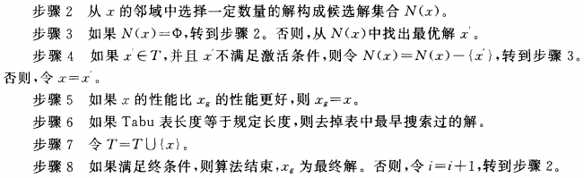
Tabu搜索算法
一种启发式寻优方法。
该算法隐含一个假定：一个解的“邻域”中往往存在性能更好的解。
避免重复搜索，需要记录近期搜索过的解。
Tabu表，长度为L，记录近期访问的解，在后面一段时间内禁止访问该解。
某些时候，为了使算法继续寻找满意解，需要对Tabu表中的某些解“激活”。

Slide 44
Tabu搜索算法
算法最终解一定是搜索过程中的最优解；
Tabu表越长，搜索范围越广泛，获得较好解的概率越大；
对接的邻域的生成以及候选解的选择会影响算法性能。考虑解分布、设置合适的候选解的数量。

Slide 45
遗传算法
遗传算法(Genetic Algorithm, GA)是模拟生物在自然环境中的遗传和进化过程而形成的一种自适应全局优化概率搜索算法。
该算法最早由美国密西根大学J. Holland教授提出，起源于20世纪60年代自然和人工自适应系统的研究。
70年代，De Jong基于遗传算法的思想在计算机上进行了大量的纯数值函数优化计算实验。
80年代，由Goldberg进行归纳总结，形成了遗传算法的基本框架。
遗传算法模拟自然选择和自然遗传中发生的繁殖、交叉和基因突变现象。从随机初始化的候选解出发，按照某种指标从解群中选取较优的个体，利用遗传算子（选择、交叉、变异）对这些个体进行组合，产生新的候选解群，重复此过程，直到满足某种收敛指标为止。

Slide 46
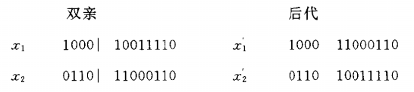

基本遗传算法
又称为简单遗传算法或标准遗传算法，是由Goldberg总结出来的一种最基本的遗传算法，其遗传操作过程简单，容易理解，是其他复杂遗传算法的雏形和基础。
交叉算子
基本遗传算法的组成：
染色体的编码（产生初始种群）
染色体的适应度函数
遗传算子（选择、交叉、变异）
运行参数
变异算子

Slide 47
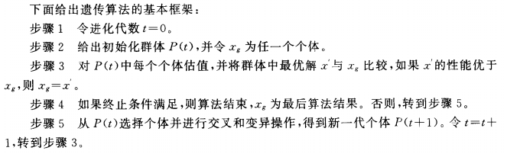
产生初始种群
计算个体适应度
是否满足终止条件
比例选择运算
交叉运算
变异运算
产生新一代种群
否
是
停止并输出结果

Slide 48
遗传算法的特点与优势
适应度函数不受连续、可微等条件的约束，适应范围很广。
不容易陷入局部极值，能以很大概率找到全局最优解。
由于其固有的并行性，适合于大规模并行计算。
不是盲目穷举，而是启发式搜索。
遗传算法提供了一种求解复杂系统优化问题的通用框架，不依赖问题的具体领域，具有很强的鲁棒性，可应用于很多的学科。
例如：函数优化、组合优化、生产调度问题、自动控制、机器学习、图像处理等。

